Slide 1
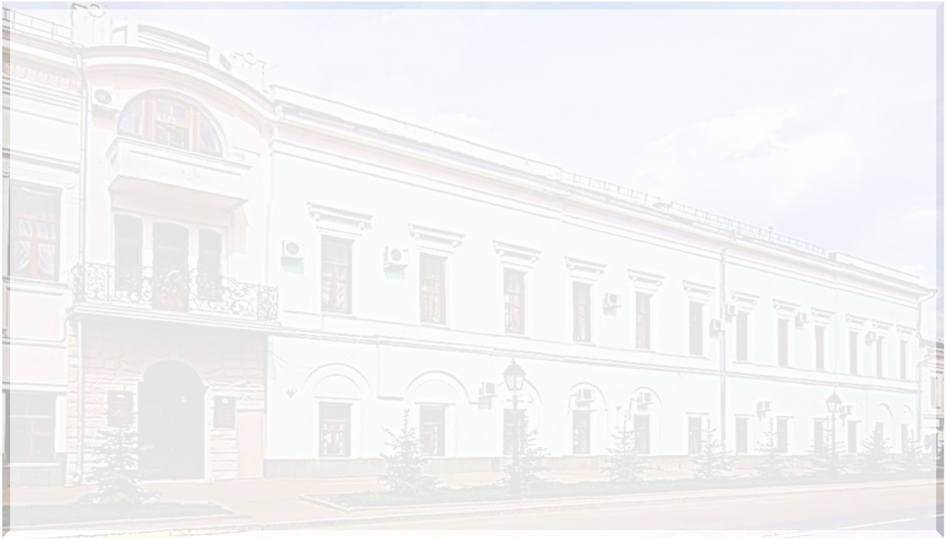
«Неформальные методы оценки учеников и воспитание самооценки»
КОВАЛЬДЖИ АЛЕКСАНДР КИРИЛЛОВИЧ
заместитель директора по науке,
руководитель ресурсного центра
ГБОУ «Лицей - Вторая школа»

